Slide 1
Rapport « Amélioration du référencement »
La chouette agence

Slide 2
Étape 1
Tests avant optimisation sur les 2 pages du site, en version bureau et mobile.
Outil utilisé : Lighthouse
(Se référer au document « Audit-SEO » pour voir en détails les optimisations / améliorations apportées.)

Slide 3
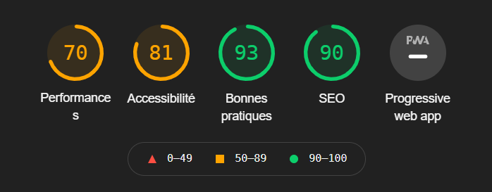
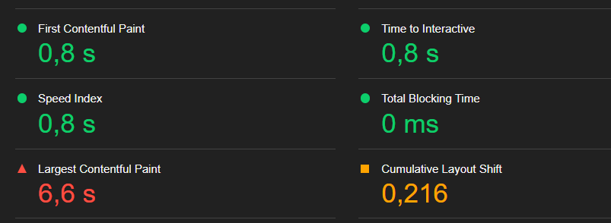
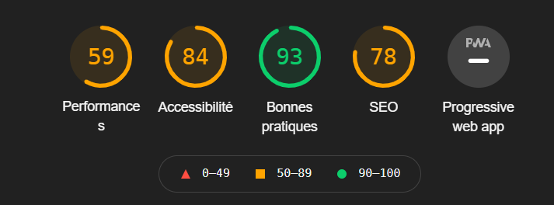
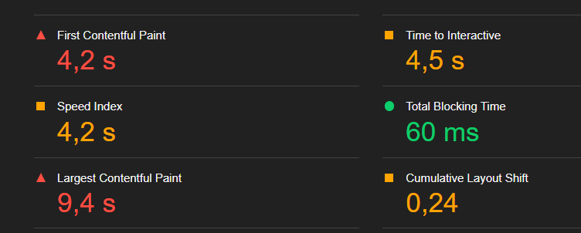
Scores avant optimisation
page d'accueil
Version Desktop (bureau)
Version Mobile
Un score « bonne pratiques » satisfaisant, mais des améliorations
significatives sont possible en ce qui concerne le SEO, l'accessibilité et surtout la performance.

Slide 4
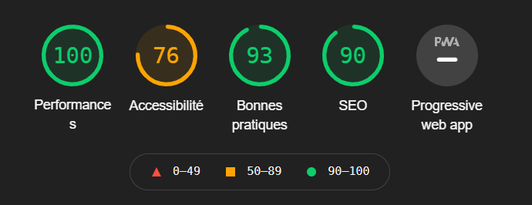
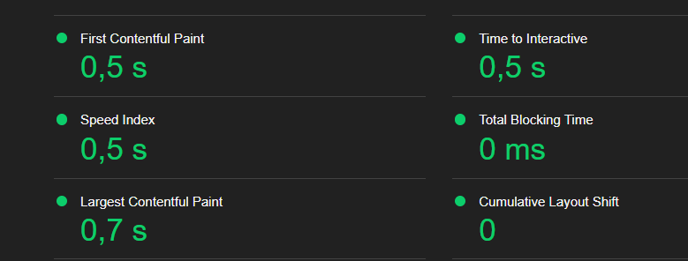
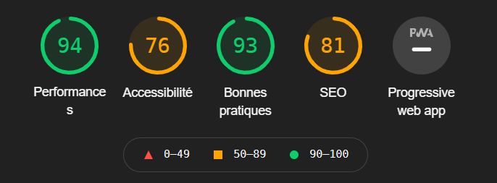
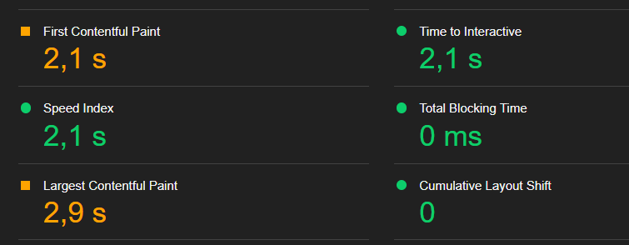
Scores avant optimisation
page de contact
Version Desktop (bureau)
Version Mobile
Un score de performance et de bonne pratiques satisfaisant, mais des améliorations sont nécessaires en ce qui concerne le SEO, et surtout l'accessibilité.

Slide 5
Étape 2
Tests après optimisation sur les 2 pages du site, en version bureau et mobile.
Outil utilisé : Lighthouse
(Se référer au document « Audit-SEO » pour voir en détails les optimisations / améliorations apportées.)

Slide 6
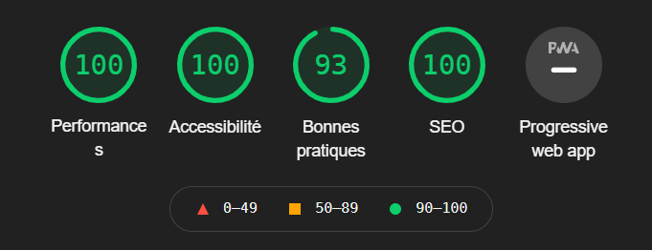
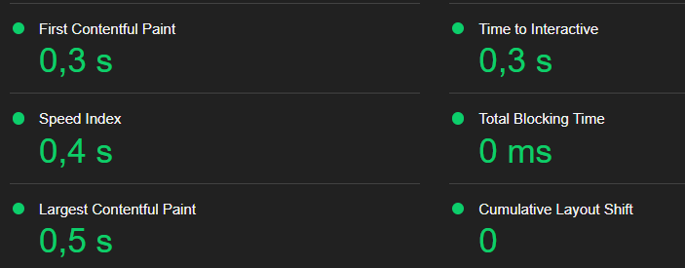
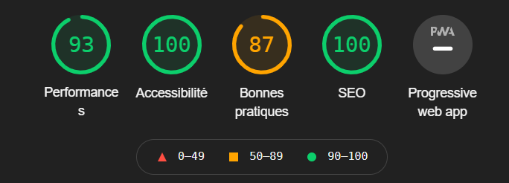
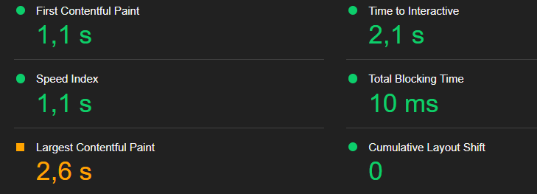
Scores après optimisation page d'accueil
Version Desktop (bureau)
Version Mobile
Le score maximal (100) est attribué en majorité, les autres scores (encore optimisables) restent néanmoins très satisfaisant.

Slide 7
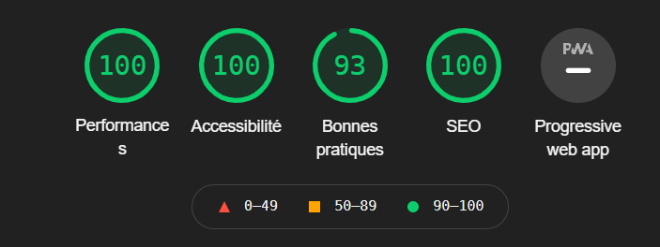
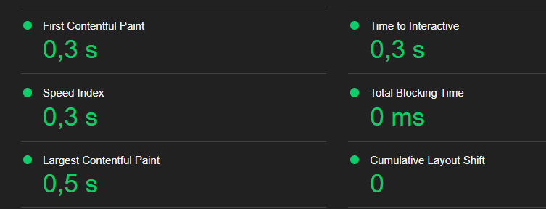
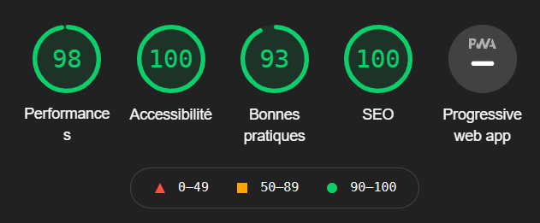
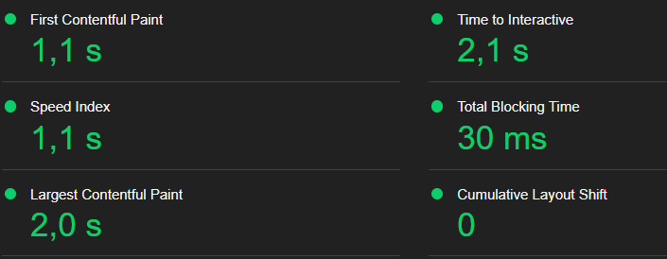
Scores après optimisation page de contact
Version Desktop (bureau)
Version Mobile
Tout comme la page d'accueil, le score maximal (100) est majoritaire et les autres scores (encore optimisables) restent très satisfaisant.

